Slide 1
#Final_Project_to_Aligo
Welcome to Aligo!

Slide 2
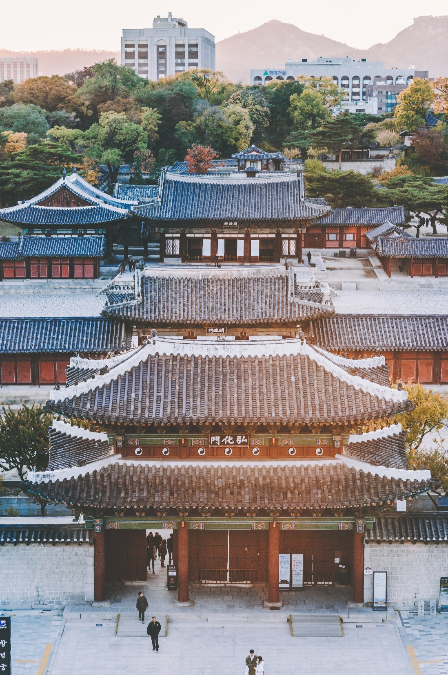
목차
A table of Contents
#1,
팀원 소개
#2,
유사 사이트 분석
#3,
기획 의도
#4,
사용 프로그램

Slide 3
목차
A table of Contents
#5,
프로젝트 일정
#6,
구현 기능
#7,
프로젝트 시연
#8,
QnA

Slide 4

Part 1,
팀원 소개

Slide 5
Part 1
팀원 소개 및 역할
성 진 영
추천 키워드
키워드 별 List
권 지 안
회원관리
이메일 인증
이 윤 성
(팀장)
테마 게시판
검색
콘텐츠 생성
마 정 훈
QnA
최 홍 석
관리자 통계, 그래프
admin 페이지
서 하 연
지도 API
좋아요
한 재 우
메인화면
지도 API
날씨

Slide 6

Part 2,
유사 사이트 분석

Slide 7
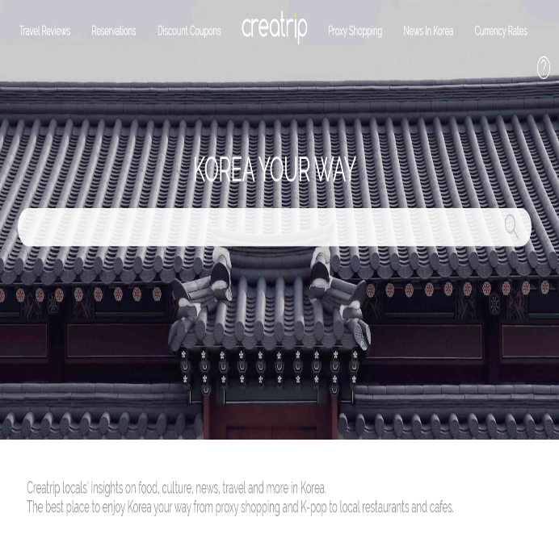
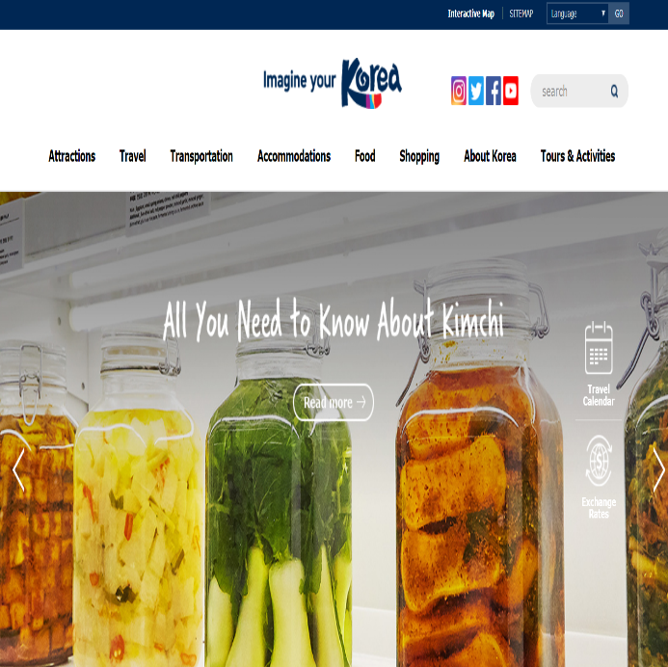
Part 2
유사 사이트 분석
creatrip
visit korea
가독성이 떨어지고 무거우며 체계적이지 않음
지나친 상업성
미흡한 가독성

Slide 8

Part 3,
기획 의도

Slide 9
Part 2
기획 의도
외국인 관광객,
1.8초마다 1명씩 한국 방문
2019년 역대 최대 외래 관광객 1,750만 명 유치
이는 1년 동안 매일 비행기 118대(407석 기준)가 만석으로 들어올 때 가능한 수치입니다. 이를 통해 관광 수입 약 25조 1000억 원을 거둬들였고, 생산유발효과와 취업유발효과는 각각 약 46조 원과 약 46만 명에 이르러 내수 활성화와 일자리 창출에 기여한 것으로 추산됩니다.
‘한류’라는 단어가 이제는 한 번 불고 마는 바람이 아닌
대한민국 경제 성장의 큰 기둥이 되었습니다.
지도 출처 © SimpleMaps.com: https://simplemaps.com/resources/svg-kr

Slide 10
Part 3
기획 의도
가독성
보안성
신뢰성
Aligo Project Point !
E-mail 연동을 통한 가입으로 개인정보 최소화
관광에 필요한 정보를 한번에 제공
자유로운 사용자들의 정보 교환
일반 사용자도 쉽게 작성이 가능한 여행 정보 사이트
테마 키워드로 취향별 관광지 추천
상업성을 배제한 사용자 중심의 정보 제공
사이트 관리자가 개발을 모르더라도 운영이 가능

Slide 11
Part 3
기획 의도
상업화 되지 않아 정보의 신뢰성이 있음
사용자 취향으로 정보를 몰아 볼 수 있음
정리되지 않은 디자인
테마의 다양화 미흡
S
W
O
T
대한민국 관광산업이 증대하고 있음
외래 관광객의 서울 방문률 79.7%
한국 관광 공사 사이트의 독점

Slide 12
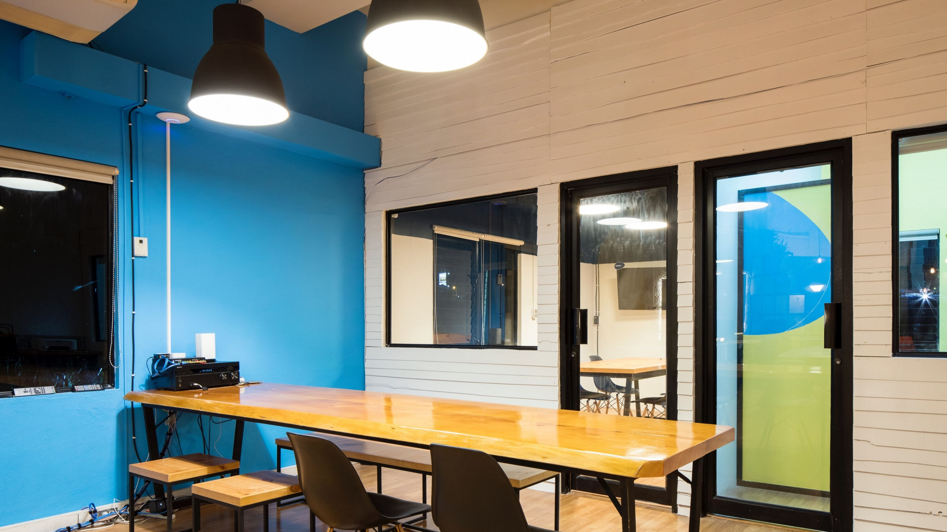
Part 3,
제목을 입력하세요
Part 4,
사용 프로그램

Slide 13






Part 4
사용 프로그램

Slide 14
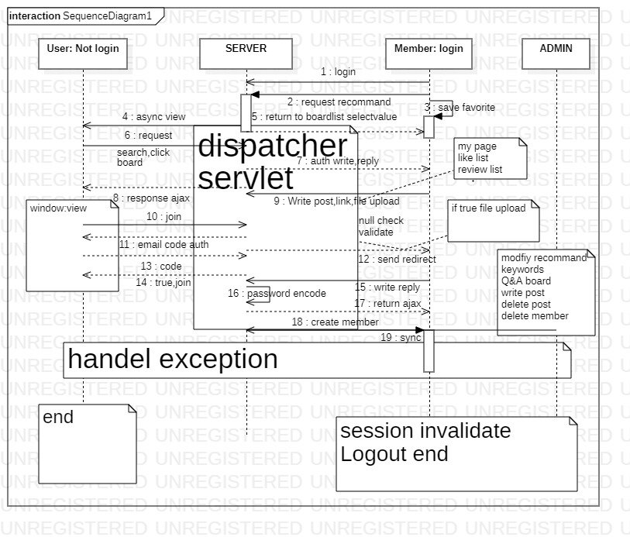

Slide 15
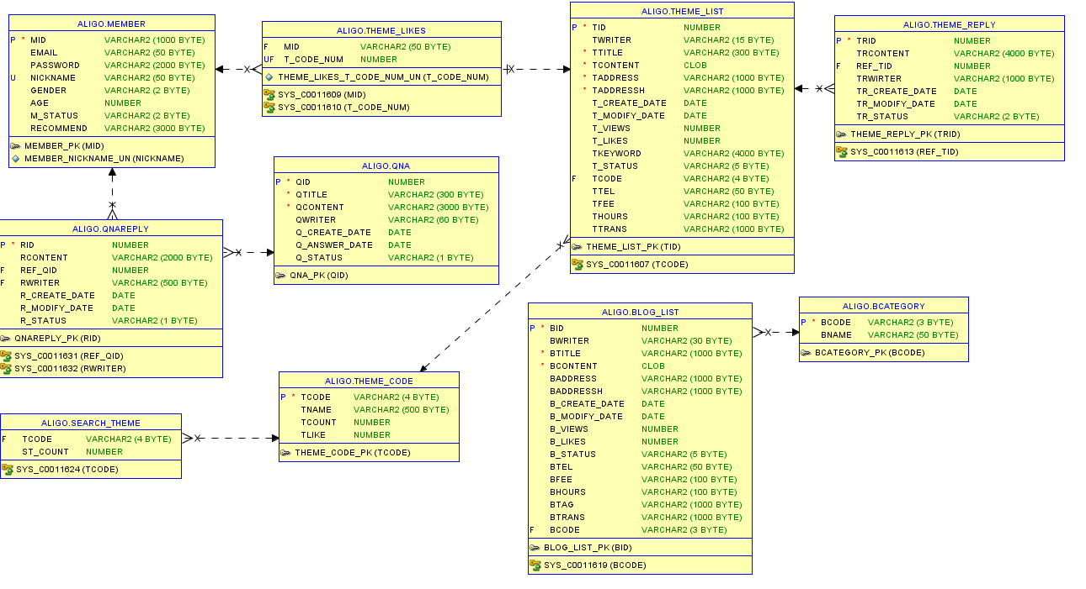

Slide 16
Part 5,
프로젝트 일정

Slide 17
Part 5
프로젝트 일정
단계 | 수행업무 | 3월 4주 | 4월 1주 | 4월 2주 | 4월 3주 | 4월 4주
준비 | 팀 구성 역할 분배
 | 프로젝트 기획
설계 | UI 설계
 | DB 설계
 | 클래스 설계
구축 | 코딩
구현 | 구현
 | 테스트

Slide 18

Part 6,
구현 기능

Slide 19
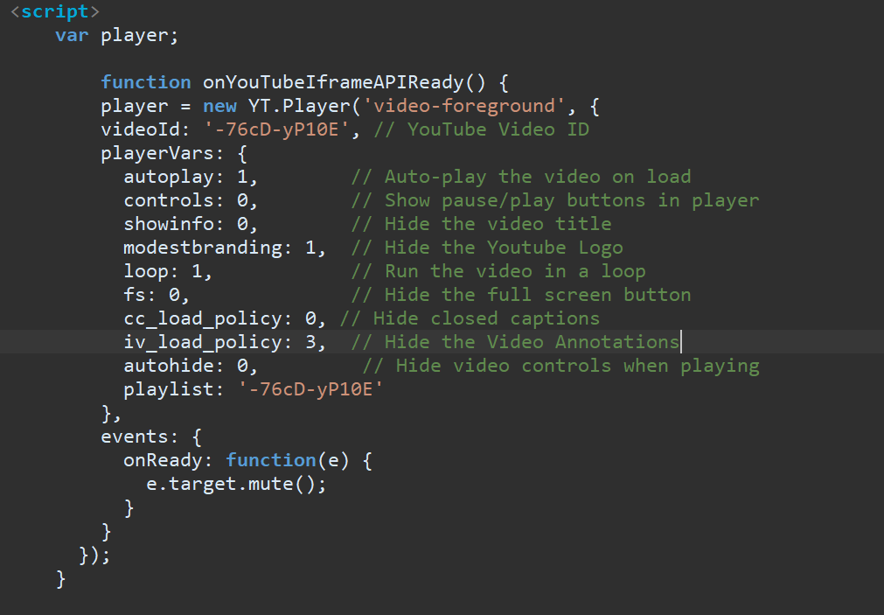
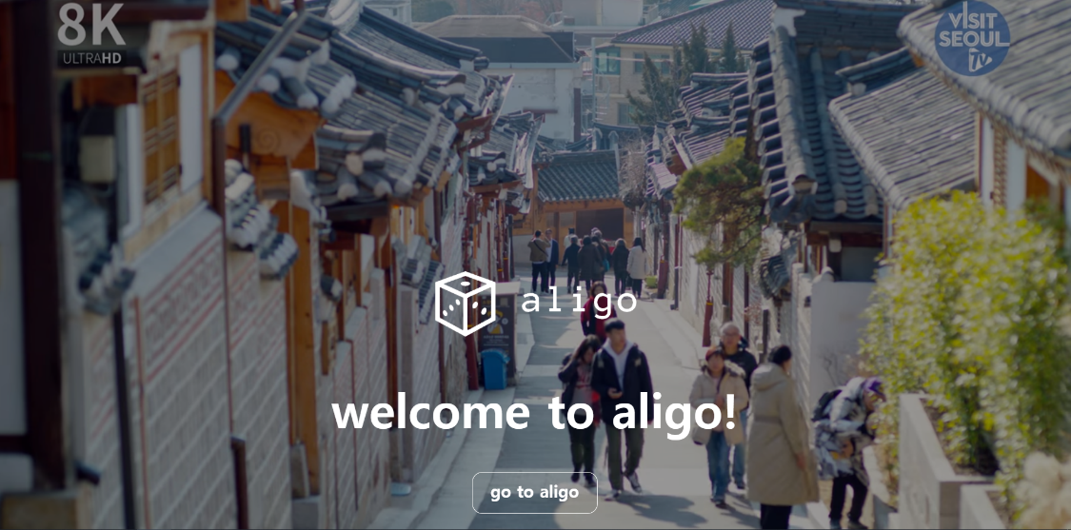
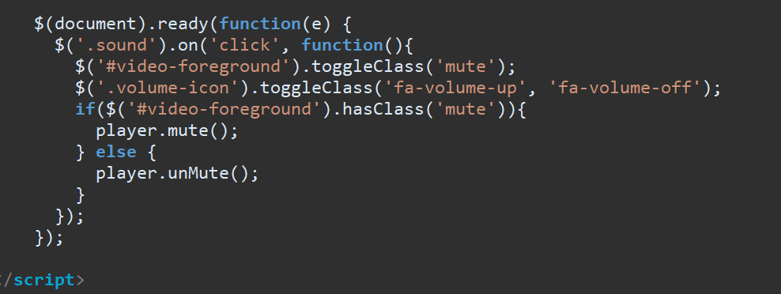
Part 6
구현 기능
Main Intro

Slide 20
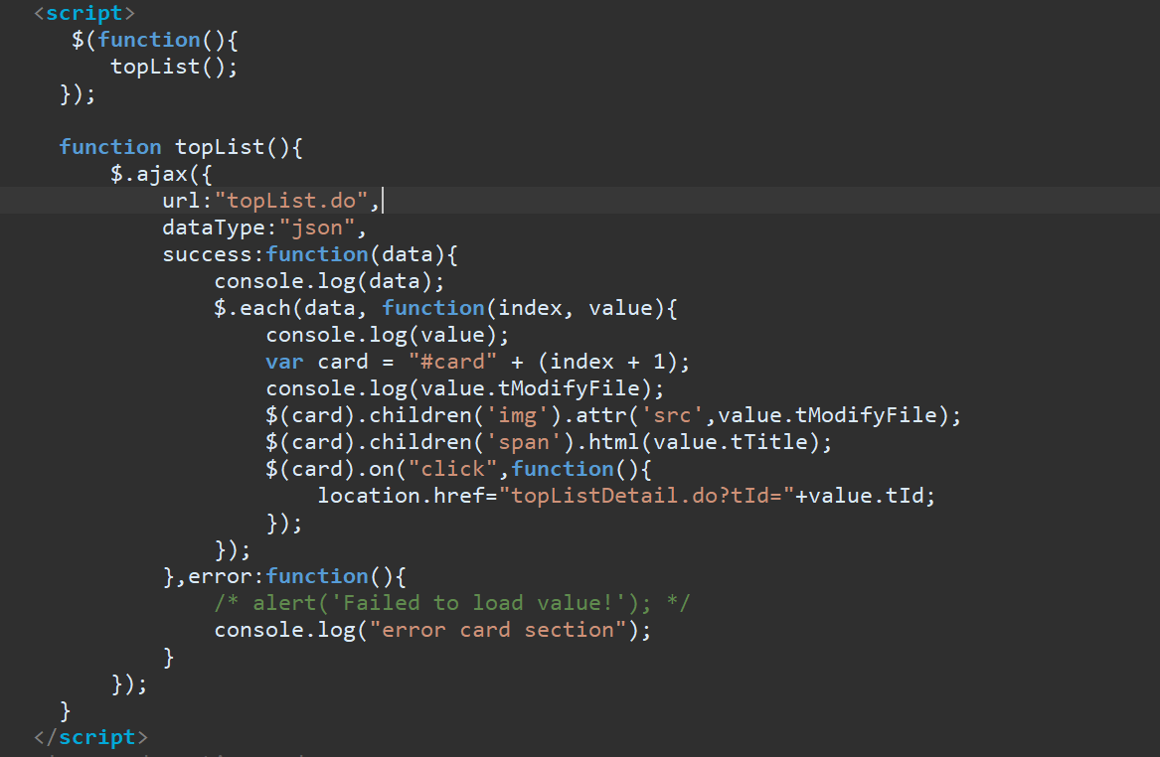
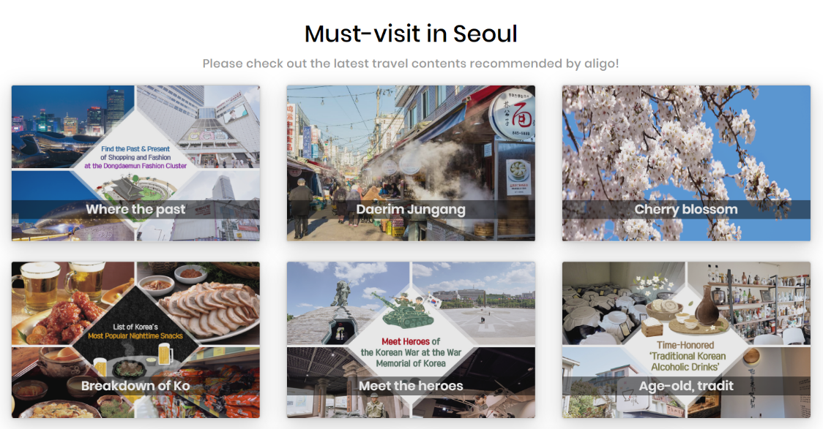
Part 6
구현 기능
TOP List

Slide 21
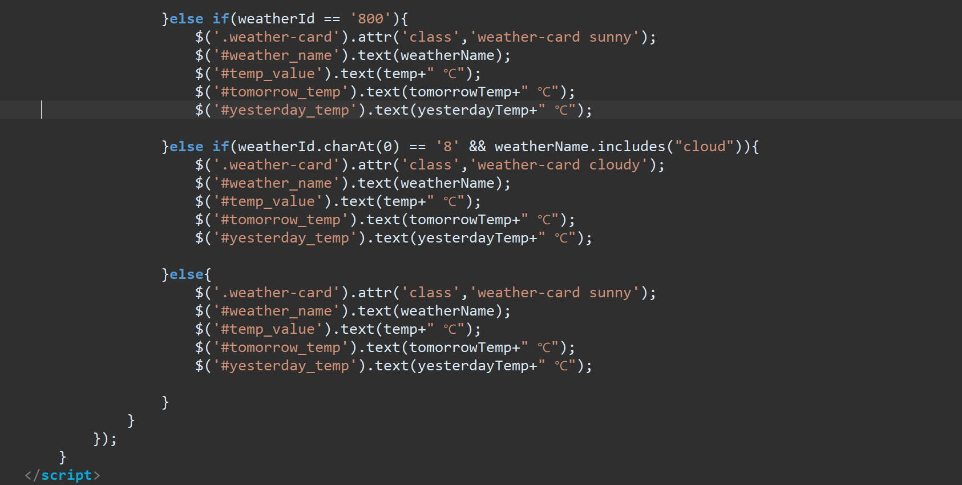
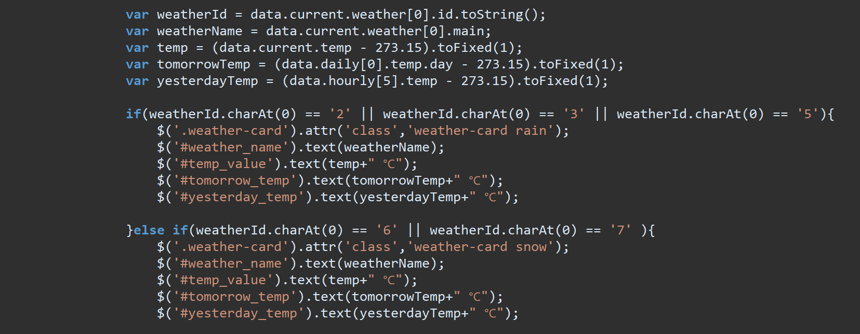
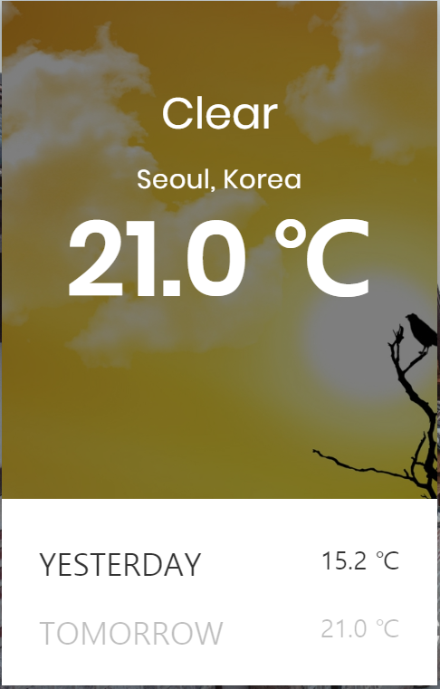
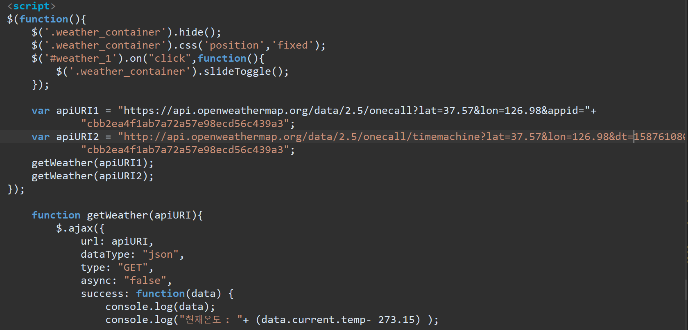
Part 6
구현 기능
Weather

Slide 22
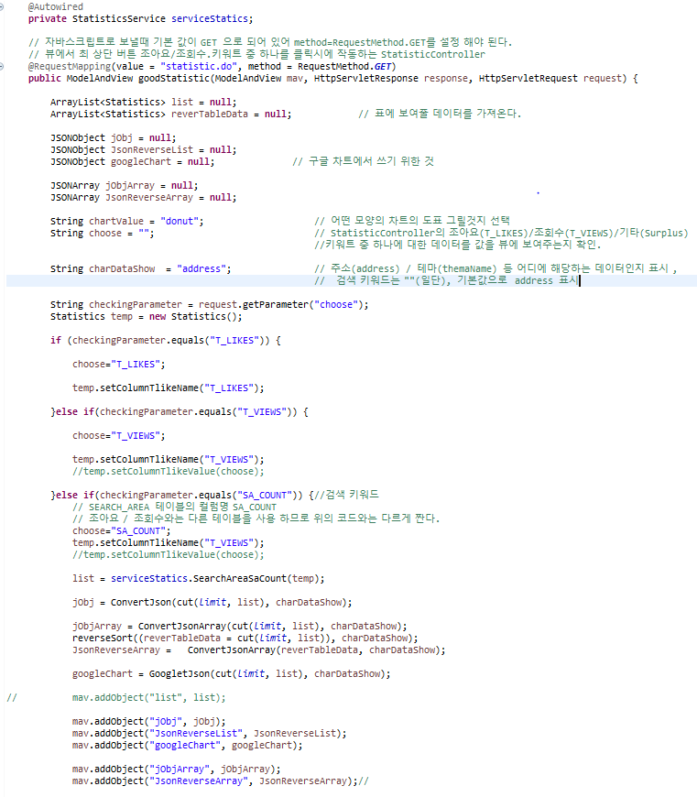
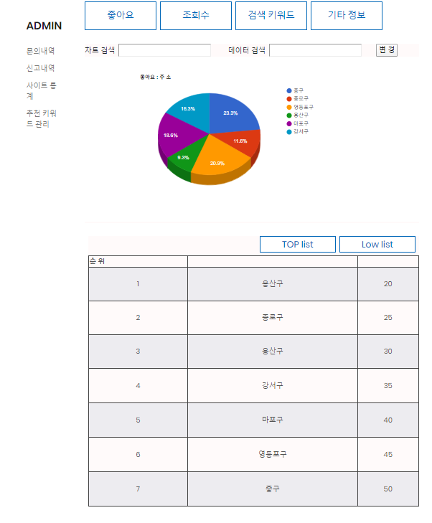
Part 6
구현 기능
Statistics

Slide 23
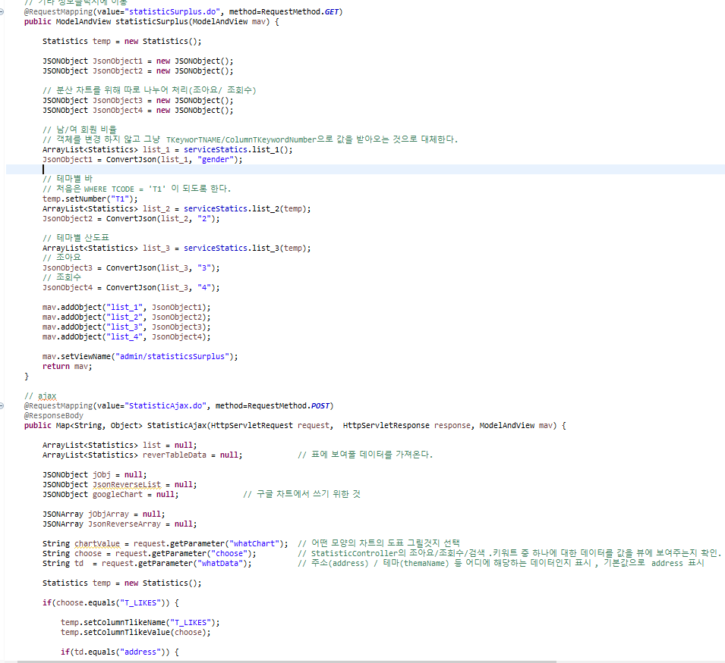
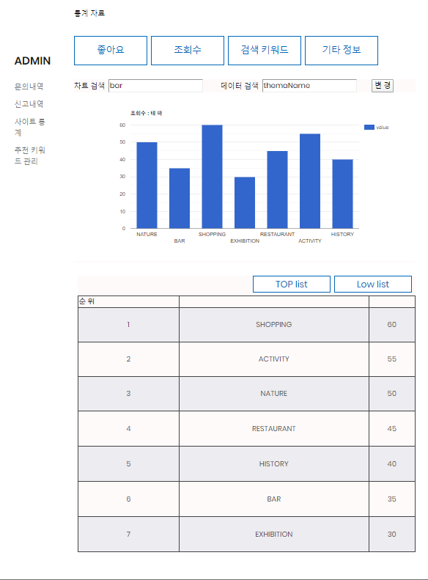
Part 6
구현 기능
Statistics

Slide 24
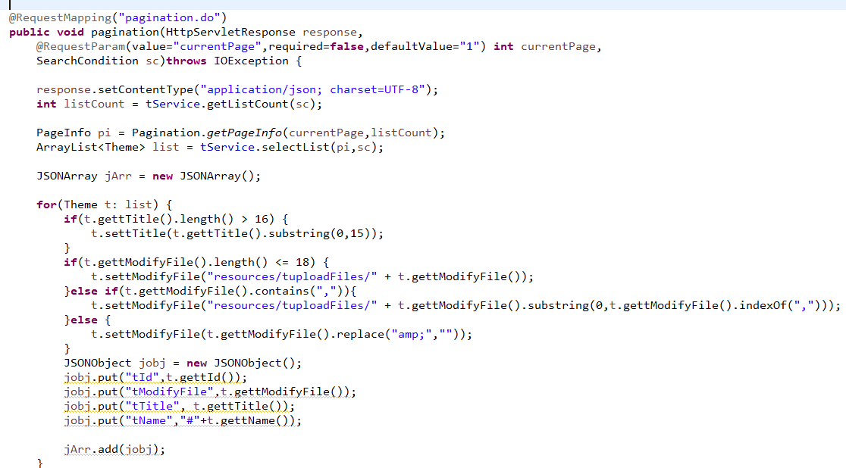
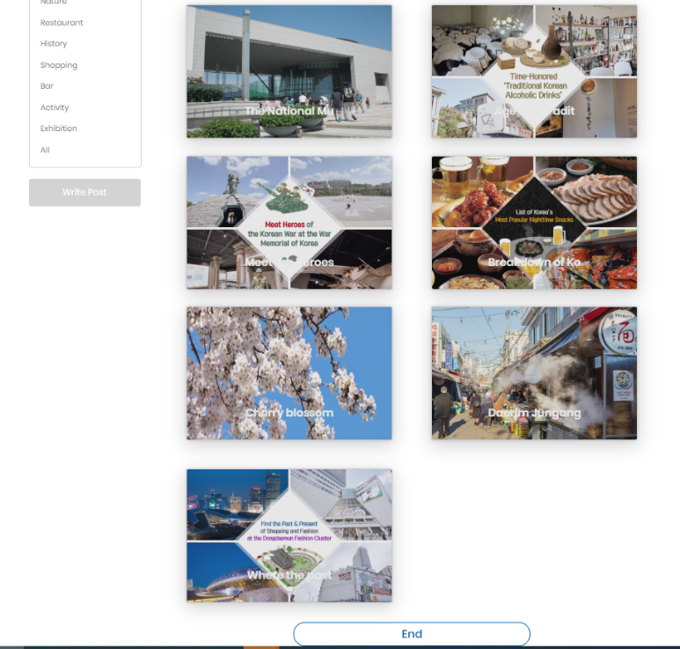
Part 6
구현 기능
Pagination

Slide 25
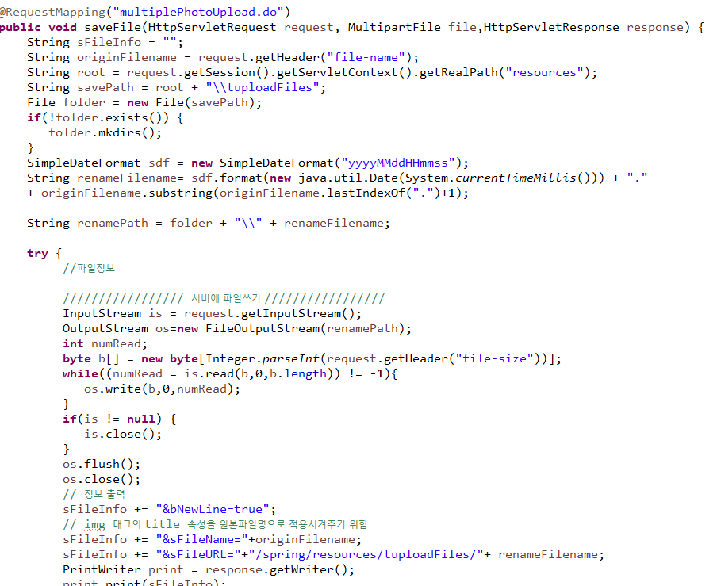
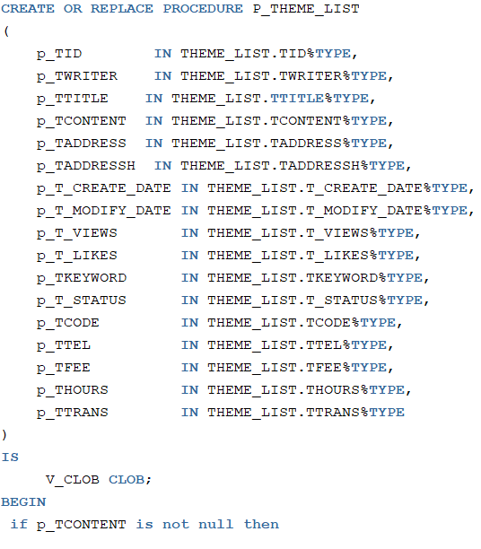
Part 6
구현 기능
사람별 기능

Slide 26
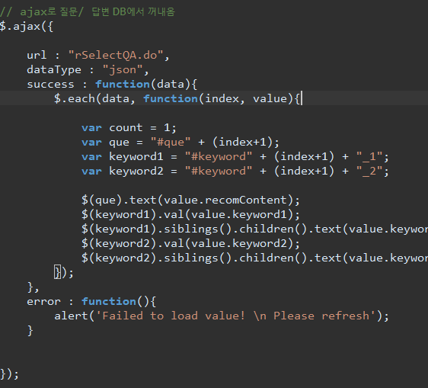
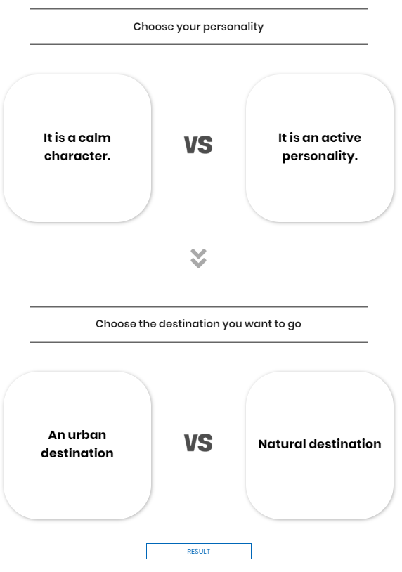
Part 6
구현 기능
Recom View

Slide 27
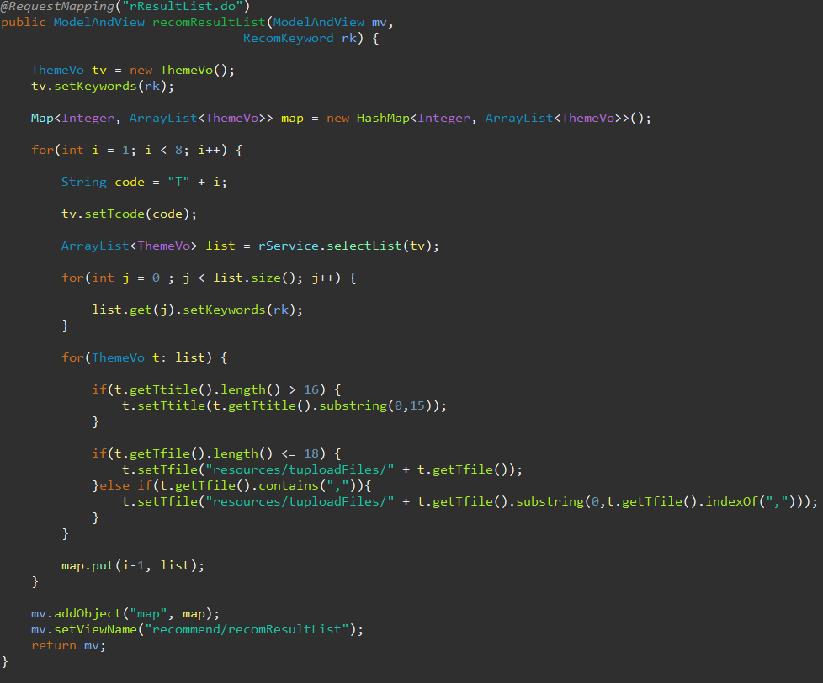
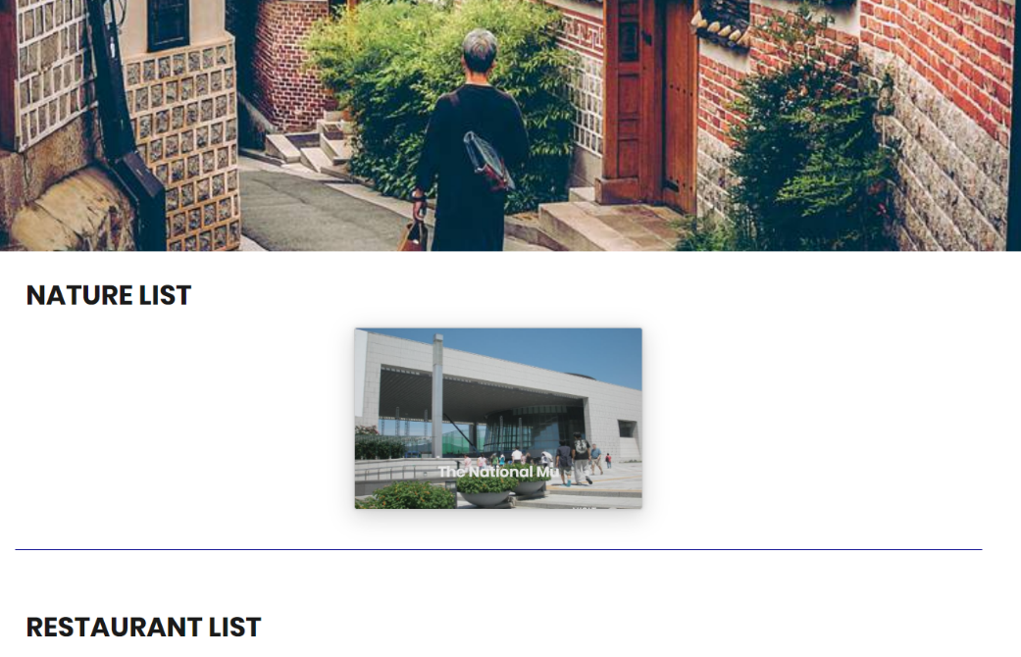
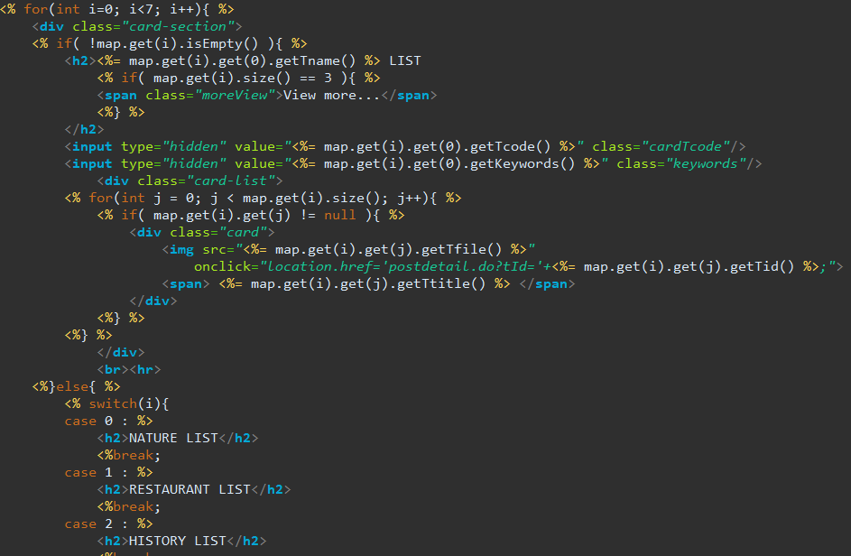
Part 6
구현 기능
Recom Result

Slide 28
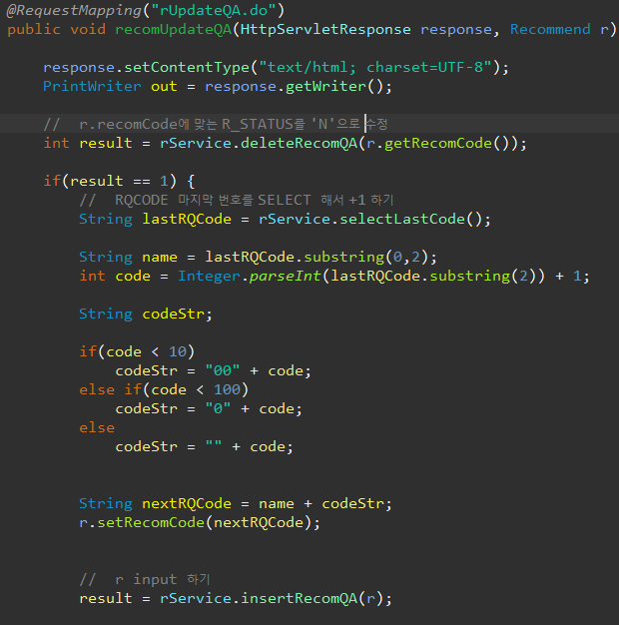
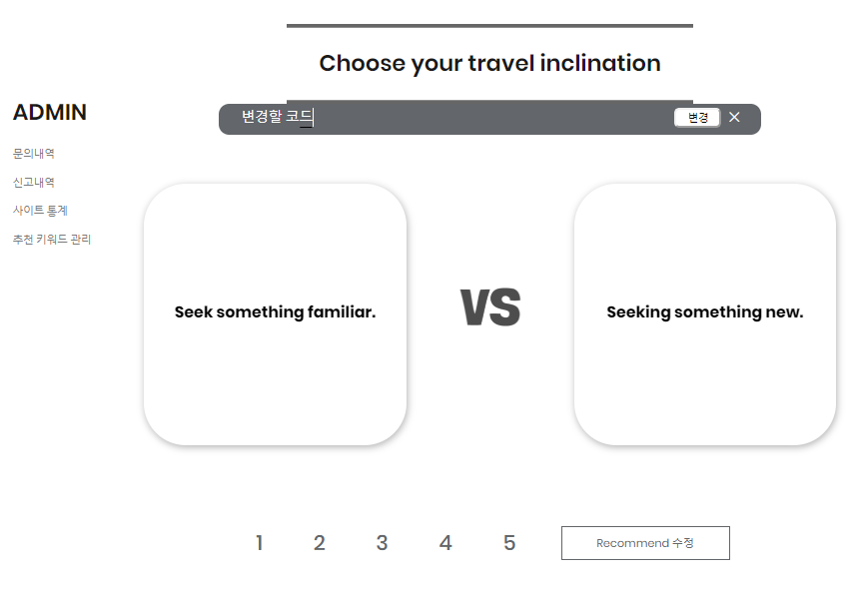
Part 6
구현 기능
Recom Modify

Slide 29
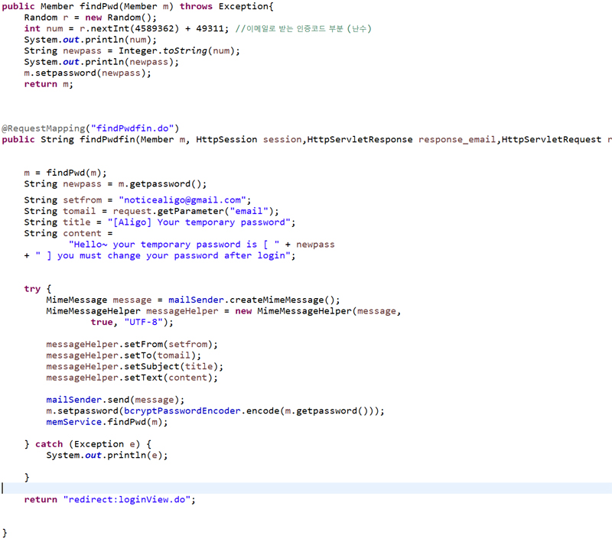
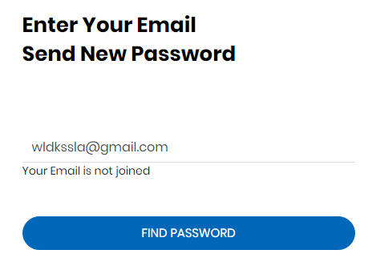
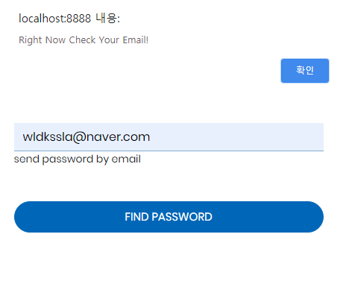
Part 6
구현 기능
Find Password

Slide 30
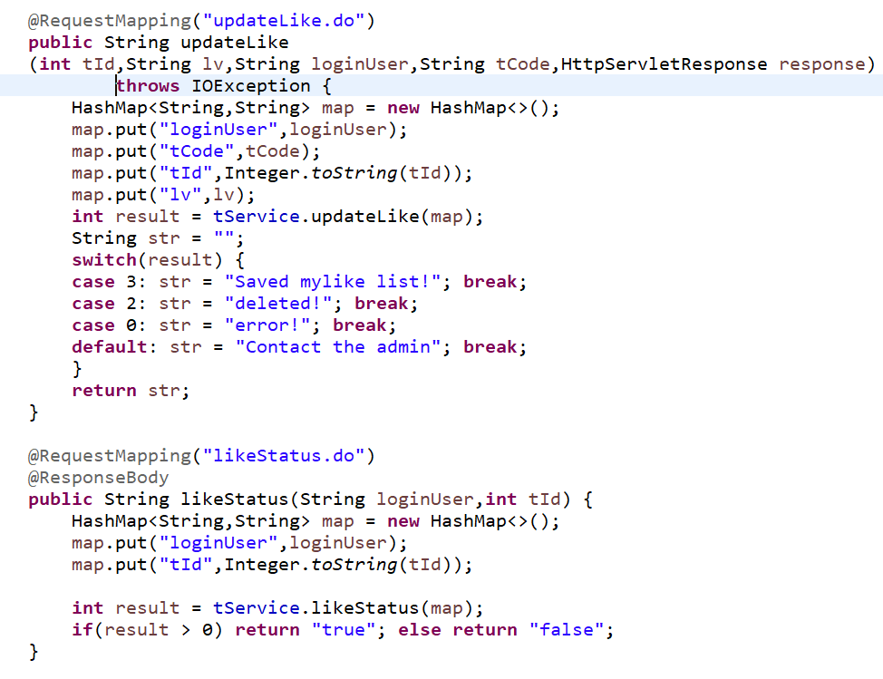
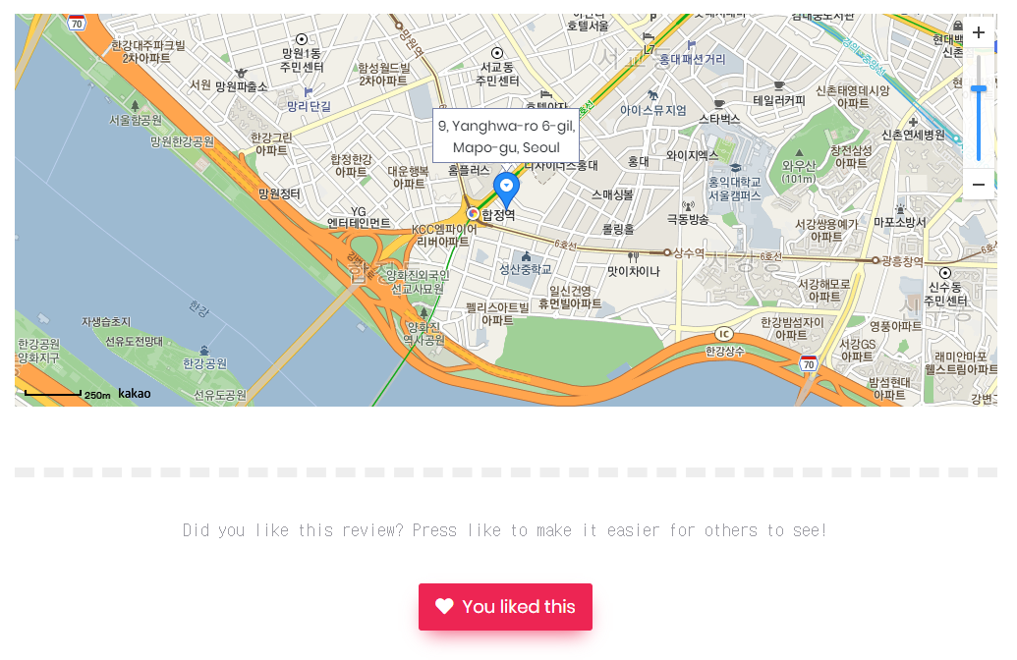
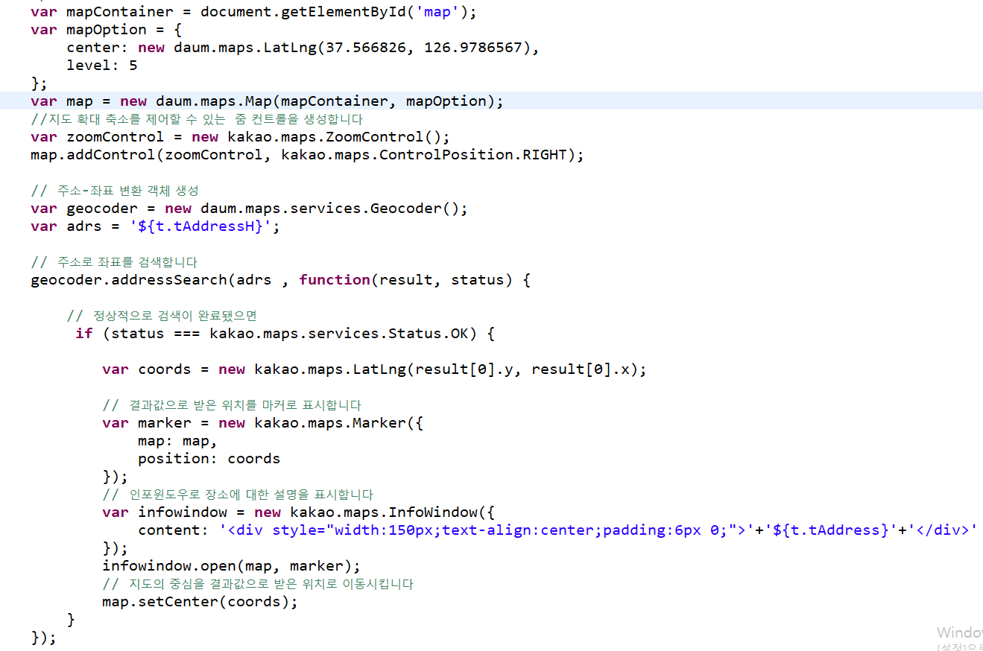
Part 6
구현 기능
Like Post & Map

Slide 31
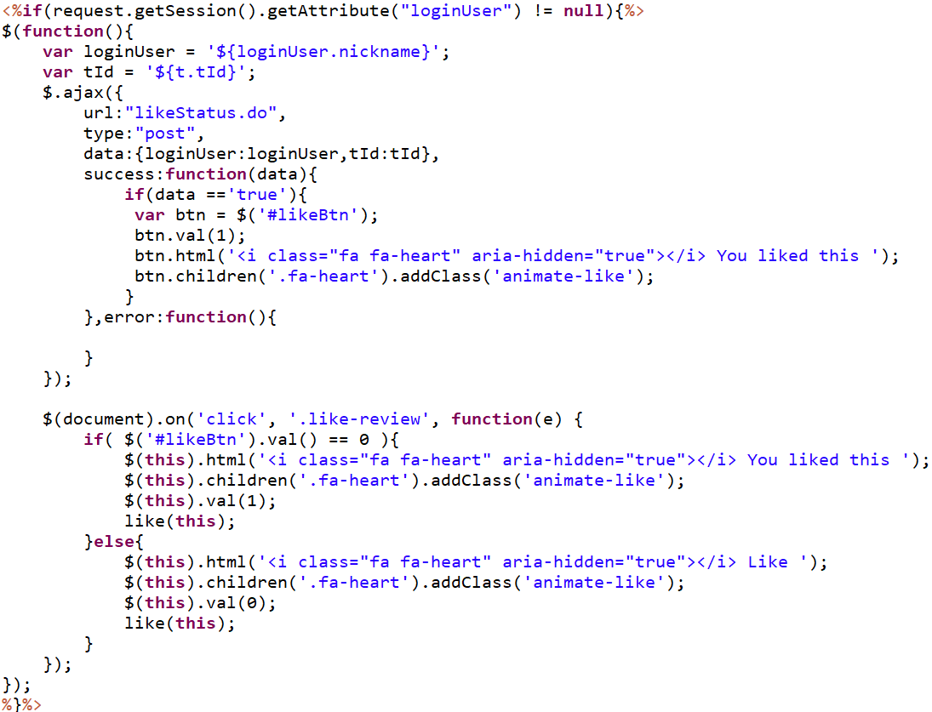
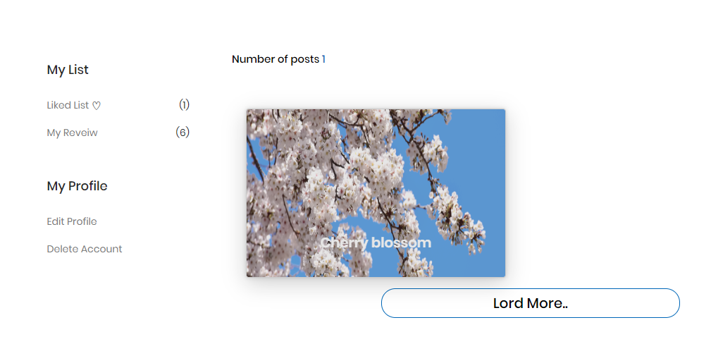
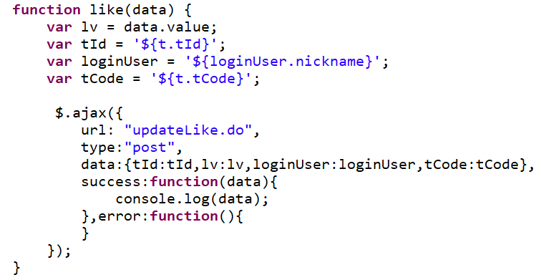
Part 6
구현 기능
My Like List

Slide 32
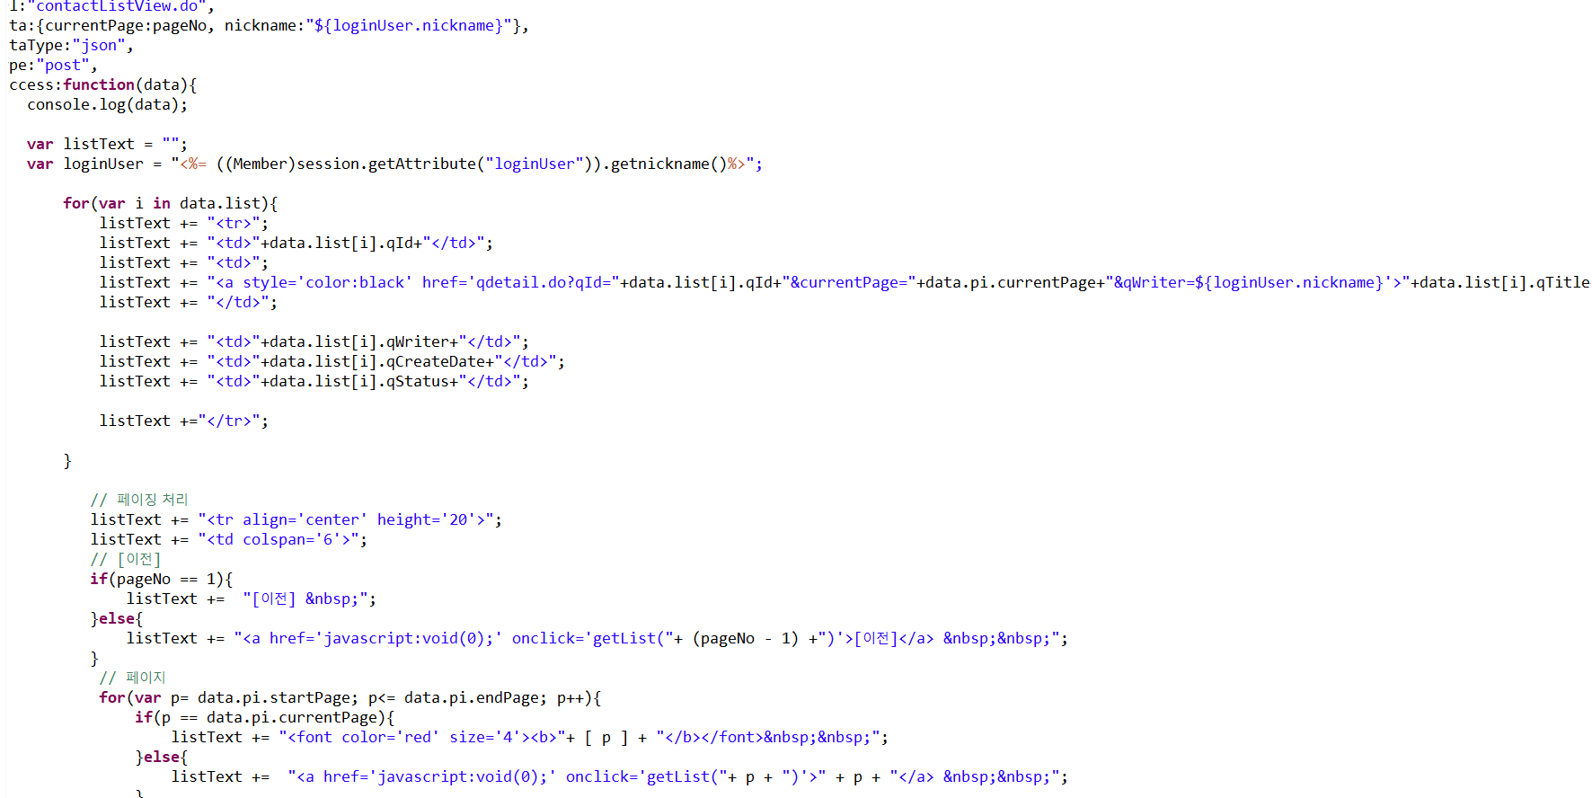
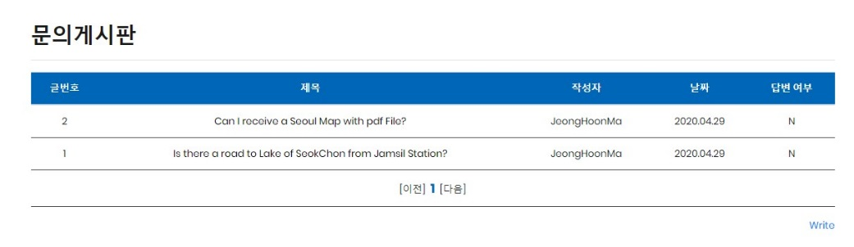
Part 6
구현 기능
Q n A

Slide 33
#7 Aligo Project Show

Slide 34
Q n A

Slide 35
프로젝트 소감

Slide 36

경청해주셔서 감사합니다.

